Slide 1

BIENVENUE
À L’ASSEMBLÉE GÉNÉRALE DE L’APEL
NOM DE L’ÉTABLISSEMENT
DATE
Notes:
Remercier les personnes présentes : parents, les membres de l’ équipe enseignante, représentant de la municipalité, l’Ogec, le prêtre...
« Une assemblée générale est une obligation associative mais aussi un moment pour vous rendre compte de l’Apel.
Votre présence est précieuse ; elle exprime votre soutien à l’équipe de parents engagés. »

Slide 2
Ordre du jour
Assemblée Générale Ordinaire du XX septembre 2026
  Mot d’accueil
  Le mouvement des APEL
  1. Rapport moral et d’activité 2025/2026 (N-1)
2. Rapport financier 2025/2026 (N-1)
3. Approbation des comptes (compte de résultats et bilan) Vote
4. Lecture du rapport d’orientation 2026/2027 (N) Vote
5. Budget prévisionnel 2026/2027 (N) Vote
6. Montant de la cotisation 2027/2028 (N+1) Vote
7. Election des membres du conseil d’administration Vote
2

Slide 3
Mots d’accueil

Slide 4

Ensemble, engagés au sein de notre communauté éducative
Bienvenue !
Prénom/nom, president
Prénom/nom, chef d’établissement
Prénom/nom, président de l’Apel départementale, membre de droit (ou son représentant)
4

Slide 5


Le conseil d’aministration et
les bénévoles de votre établissement
Prénom/nom, fonction, photo
Parent de XX en classe de...
XX en classe de...
Prénom/nom, fonction, photo
Parent de XX en classe de...
XX en classe de...
Prénom/nom, fonction, photo
Parent de XX en classe de...
XX en classe de...
Prénom/nom, fonction, photo
Parent de XX en classe de...
XX en classe de... ...
5
Notes:
Merci à chacun de se lever afin que les participants puissent identifier l’équipe Apel

Slide 6
Le mouvement des APEL
6

Slide 7
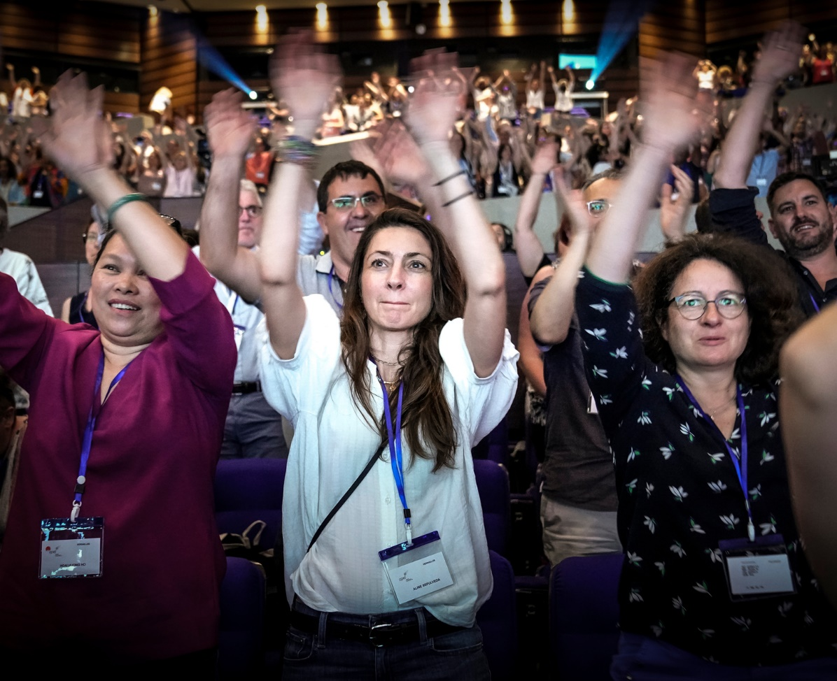
Ensemble, avec vous, pour accomplir les 5 missions de l’Apel
· Défendre la liberté d’enseignement et le libre choix de l’école, promouvoir le caractère propre de l’Enseignement catholique
· Représenter toutes les familles de l’établissement auprès de l’institution scolaire et des pouvoirs publics et de toutes les autorités civiles ou religieuses
· Apporter notre soutien à l’établissement et contribuer à son animation
· Participer au débat éducatif en relation avec les pouvoirs publics
· Soutenir les parents dans l’exercice de leur responsabilité de premiers éducateurs, à l’école et en famille
7
Notes:
L Apel, ce sont des équipes de parents investis à différents niveaux autour d’un un projet clairement défini.
Il s’agit pour chaque parent engagé de se sentir impliquer dans un projet commun.
Voici un extrait de ce projet.

Slide 8
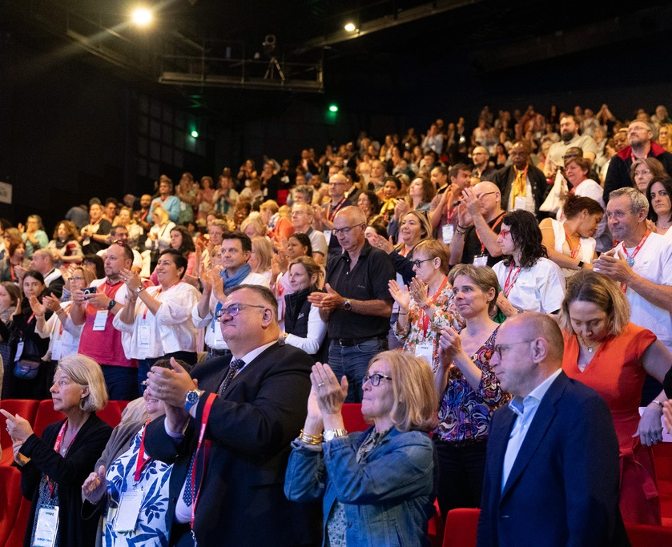
Ensemble, avec vous, dans un mouvement national qui réunit plus d’1 million de parents
  · Nous nous engageons pour l'avenir de 2 millions d'enfants dont les parents ont librement choisi un établissement scolaire et son projet éducatif.
· La première Apel a été créée à Marseille en 1930, par des parents d'élèves désireux d'être associés à la vie des établissements scolaires de leurs enfants.
· Chaque jour, des milliers de bénévoles collaborent activement aux projets éducatifs des établissements.
8
Notes:
L’Apel de notre école n’agit pas seule.
Elle fait partie intégrante d’un réseau.

Slide 9

Découvrez Famille & Education
Votre magazine, adressé chez vous par l’Apel
9

Slide 10

Découvrez la ligne d’écoute de l’Apel
10

Slide 11




Restez informé !
Abonnez-vous à la newsletter de l’Apel !
L’Apel vous représente et vous accompagne tout au long de la scolarité de vos enfants
www.apel.fr
11

Slide 12
Rapport moral et d’activité
12
Notes:
Bilan Moral : explication du rôle, des missions de l’Apel et du mouvement en référence à l’objet associatif (article 4 des statuts).
Facultatif : interventions des autres membres de la communauté éducative : Chef d’établissement/ Ogec – rétrospectives photos.
L’idée est de trouver une façon de rendre votre AG conviviale.
Utiliser également les vidéos proposées par l’Apel nationale (voir lien dans les autres vignettes du power point)

Slide 13
Axes pour nos actions :
Accueillir
Animer
Informer
Représenter
Insérer des photos
13
Notes:
Le cœur de nos actions avec ce bilan articulé autour de 4 thématiques

Slide 14
Accueillir toutes les familles
Rentrée de septembre : pot d’accueil
Portes ouvertes : accueil et échanges avec les familles
Réunion parents – professeurs
Insérer des photos
14

Slide 15
Animer, partager et participer à la Vie de l’école
opération pack fournitures
action éducative : conférence de printemps
fête des talents – en juin
forum des métiers, les midis des métiers
parent correspondant de classe : sollicitation, formation et accompagnement des parents correspondants.
vente de gourmandises, loto…
Insérer des photos
15

Slide 16
Informer – communiquer lien école/familles
site internet Apel
page facebook
par mail : Scoléo, Pronotes, EcoleDirect…
le journal du collège
notre assemblée générale de ce jour !
Insérer des photos
16

Slide 17
Représenter les familles
auprès de la direction et de l’équipe éducative
  lors du conseil d’établissement
  lors des conseils de classe via les parents correspondants de classe
  en conseil de discipline
  conseil pastoral
  auprès du mouvement de l’Apel (département)
Insérer des photos
17

Slide 18
Rapport financier
18
Notes:
Présentation et lecture par le trésorier

Slide 19
Chiffres clés – 2025/ 2026
xxxx
xxxx
xxxx
19
Notes:
Mettez en évidence des chiffres clés de votre bilan financier et dire à quoi ils correspondent.
Exemples :
* Xx . Il s’agit du nombre d’adhérents à l’Apel (Apel établissement+Apel départementale +Apel académique+Apel nationale)
* xx. Il s’agit du montant de l’aide réinvestie dans l’école
* xx. C’est le résultat de notre année

Slide 20
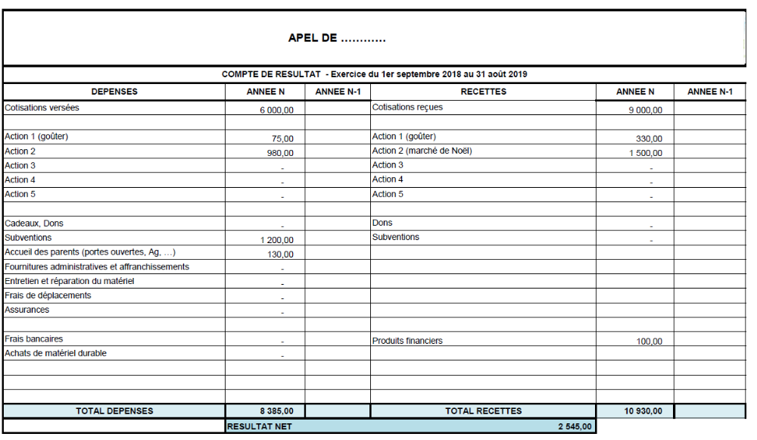
Compte de résultat au 31/08/2026
20
Notes:
Ce compte de résultat est un exemple. Extrait du tableur excel de gestion des comptes fourni par l’Apel nationale.
Un tableur qui comprend les formules et vous permet d’éditer le bilan.
À retrouver sur l espace bénévoles du site www.apel.fr

Slide 21
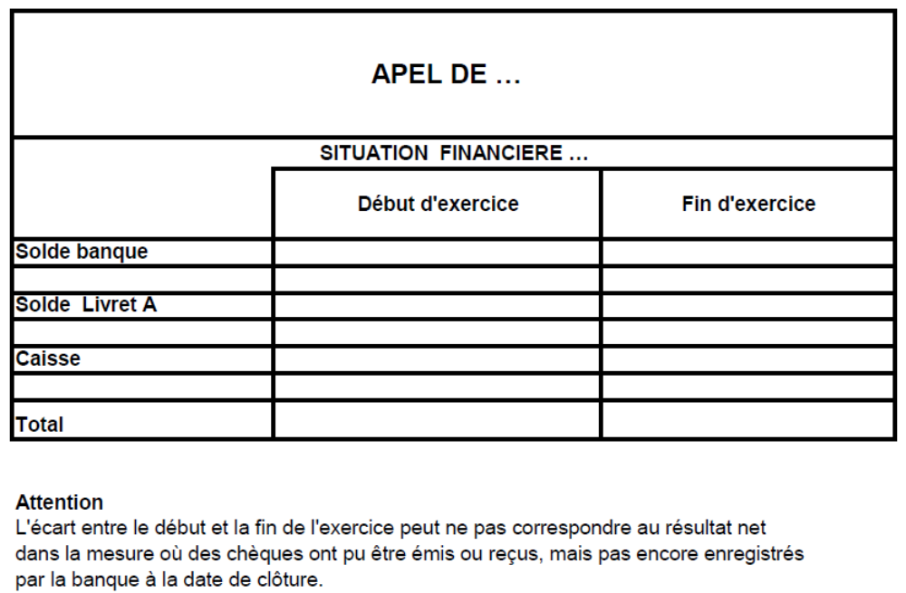
Bilan au 31/08/2026
21
Notes:
Ce bilan est un exemple. Extrait du tableur excel de gestion des comptes fourni par l’Apel nationale.
Un tableur qui comprend les formules et vous permet d’éditer le bilan.
À retrouver sur l espace bénévoles du site www.apel.fr
Vos comptes épargne doivent figurer sur le bilan.

Slide 22

Approbation compte de résultat et bilan
22
Notes:
Des questions ?
Qui est contre ?
Qui s’abstient ?
Je vous remercie.

Slide 23
Rapport d’orientation
23

Slide 24
Rapport d’orientation 2026/2027
des actions pérennes
Xxxxx
Xxxxx
xxxxxxx
des projets en cours
semaine des Apel :
Xxxxx
xxxxxxx
24

Slide 25
Vote du rapport d’orientation
25
Notes:
Des questions ?
Qui est contre ?
Qui s’abstient ?
Je déclare le rapport d’orientation approuvé
Je vous remercie.

Slide 26
Budget prévisionnel 2026/2027
26

Slide 27
Budget prévisionnel 2026/2027
27

Slide 28
Vote du budget prévisionnel
28
Notes:
Des questions ?
Qui est contre ?
Qui s’abstient ?
Je déclare le budget prévisionnel approuvé.
Je vous remercie.

Slide 29
Cotisation 2026/2027
29

Slide 30

Le montant de la cotisation
Vous avez versé votre cotisation, ou vous souhaitez le faire. C’est notre assemblée générale qui statue sur son montant. Voici à quoi elle sert :
Pour toutes les familles de l’Enseignement catholique
  cofinancement de projets
  actions avec les partenaires
  rencontres et débats éducatifs
  magazine Famille & Education, apel.fr et toute la communication du mouvement des Apel
  ligne d’écoute et de soutien parental
Dans l’école de mes enfants
j’adhère,
je soutiens,
je m’engage !
  animation de l’établissement (accueil des nouvelles familles, kermesse, marché de Noël, bal, concours de crèches...)
  représentation des parents (conseil de classe, conseil d’établissement, Ogec)
VERSER LA COTISATION, C’EST DÉJÀ S’ENGAGER
Avec les bénévoles qui accompagnent les parents
  parents correspondants, animateurs BDI Orientation
  correspondants ICF, relations école & monde professionnel, école inclusive
Au soutien des parents élus
  qui assurent le fonctionnement quotidien de l’association
  qui me représentent dans le mouvement avec toutes les Apel
  qui défendent la liberté d’enseignement et le libre choix de l’école auprès des pouvoirs publics locaux et nationaux
30

Slide 31
Cotisation 2027 - 2028
Cotisation - répartition
Apel école xxxx x,xx €
Apel départementale 3,00 €
Apel Créteil 5,50 €
Apel Nationale 3,00 €
Ab. Famille Éducation 4,80 €
Cotisation xx,xx €
Proposition du maintien de la cotisation à XX,XX €
La cotisation est une et indivisible. Une seule adhésion est demandée par famille. Cependant, l’adhésion étant nominative, c’est le payeur qui est la personne reconnue comme adhérent et qui peut voter.
31
Notes:
La cotisation : principale ressource du mouvement. Elle permet de pérenniser et développer les services rendus aux familles. L’adhésion Apel est indivisible.
L’adhésion Apel est indivisible. Une famille qui soutient l’Apel règle sa cotisation une fois par an dans l’établissement de l’ainé ou celui où le parent est investi dans l’équipe Apel.
Rappelons que sur le plan national ???? familles sont adhérentes à l’Apel

Slide 32
Vote du montant de la cotisation
32
Notes:
Des questions ?
Qui est contre ?
Qui s’abstient ?
Je déclare le montant de la cotisation approuvé
Je vous remercie.

Slide 33
Élection des membres du conseil 2026/2027
33

Slide 34
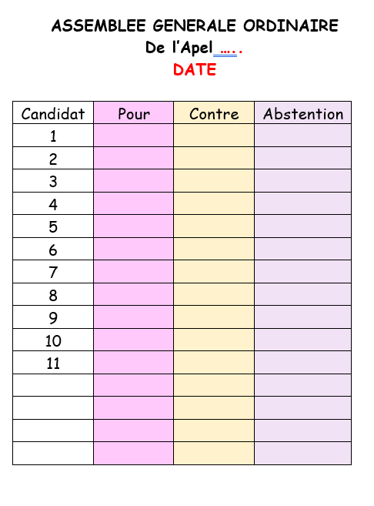
Election des members du conseil
Bulletin de vote
34
Notes:
Chaque ligne de candidats qui se présentent doit être renseigner sinon le butain est considéré comme nul.
Pour être élu le candidat doit obtenir plus de pour que de contre.
S’il y a plusieurs candidats qui ont plus de contre que de pour, alors plusieurs sièges peuvent rester vacants.
En cas d’égalité le plus jeune est élu

Slide 35



Election des membres du conseil 2026/2027
Sortants :
-
-
Se représentent
-
-
-
-
Se présentent :
-
-
35
Notes:
Membres sortants :
Fin de scolarité de l’enfant dans l’établissement,
Démission du parent
Fin de mandat
C’est l’occasion de remercier l’investissement de ces personnes.
Membres entrants les candidatures exprimées au préalable
+ les parents qui souhaitent rejoindre l’Apel.

Slide 36
Vote du renouvelement du conseil
36
Notes:
Vous avez des questions ?
Qui est contre ?
Qui s’abstient ?
Je déclare la nouvelle équipe élue.
Je vous remercie.

Slide 37
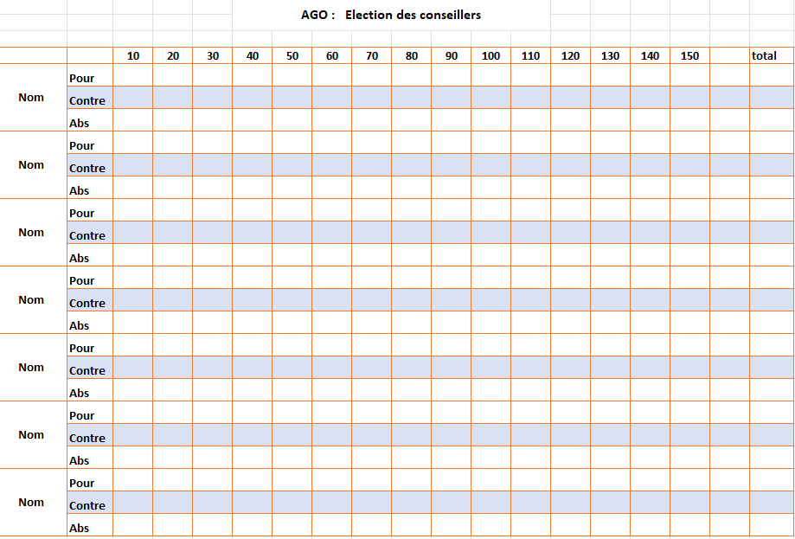
Election des membres du conseil
Dépouillement
37

Slide 38
Les résultats des élections
Sont élus et rejoignent le conseil d’administration :
-
-
-
-
Merci et bienvenue !
38

Slide 39
Les délibérations
 | Pour | Contre | Abstention
Rapport financier | xxxxxxx | xxxxxx | xxxxxx
Orientations | xxxxxxx | xxxxxxx | xxxxxx
Budget prévisionnel | xxxxxxx | xxxxxxx | xxxxxx
Montant de la cotisation | xxxxxxx | xxxxxx | xxxxxx
Quitus au Conseil d’administration | xxxxxxx | xxxxxxx | xxxxxxx
39

Slide 40

NOUS VOUS REMERCIONS
DE VOTRE PRESENCE
40
Notes:
Place aux échanges autour du verre de l’amitié
Tenir à disposition des magazines famille éducation, flyers Apel…

Slide 41
VOUS POUVEZ ENRICHIR VOTRE ASSEMBLÉE GÉNÉRALE
AVEC UNE PROPOSITION DE VOTRE CHOIX
(cf. 3 exemples à suivre)
41
16

Slide 42



EXPOSITION « C’EST PAS JUSTE UN HANDICAP »
POUR L’ACCUEIL DES ENFANTS EN SITUATION
DE HANDICAP À L’ÉCOLE
42

Slide 43

RPE®
UNE RENCONTRE-PARENTS ECOLE
Insérer : Titre de la RPE®,
animée par XX, animateur RPE®
43

Slide 44
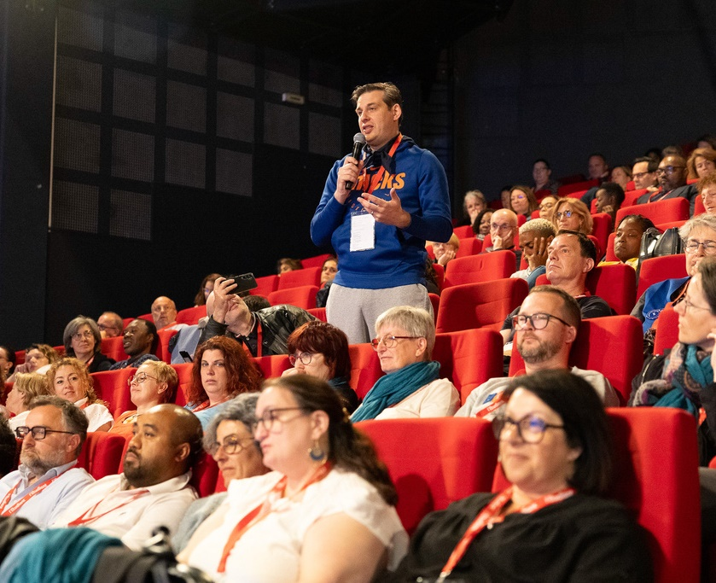
CONFÉRENCE
Insérer : Titre de la conférence,
animée par XXX, titre
44

Slide 45




TEMPS CONVIVIAL
Votre Apel est joignable :
par téléphone 06[XX XX XX XX ]
par mail ....@...
Pour plus d'informations consultez le site
Apel.fr
Abonnez-vous à la newsletter de l’Apel !
Et en cas de question d'éducation, d'orientation, de problème à la maison, contacter la ligne d’écoute de l'Apel :
01 46 90 09 60
45

